Slide 1
Kalbin Anatomisi ve Fizyolojisi

Slide 2
Kalbin Yapısı
Kalp dört boşluktan oluşur:
Sağ atriyum: Vena kava süperior ve vena kava inferior aracılığıyla vücudun «oksijenden fakir» kanının toplandığı kısım
Sol atriyum: Vena pulmonalisler aracılığıyla akciğerlerden gelen «oksijence zengin» kanın toplandığı kısım
Sağ ventrikül: Sağ atriyumdan gelen kanı alan ve bunu oksijenlenmek üzere pulmoner arter aracılığıyla akciğerlere pompalayan kısım
Sol ventrikül: Sol atriyumlardan gelen oksijenlenmiş kanı alan ve bunu aorta aracılığıyla tüm vücuda pompalayan kısım
Önce atriyumlar kasılır ve içlerindeki kan ventriküllere geçer. Daha sonra ventriküller kasılır ve böylece ventriküllerdeki kan akciğerlere ve tüm vücuda pompalanır.

Slide 3
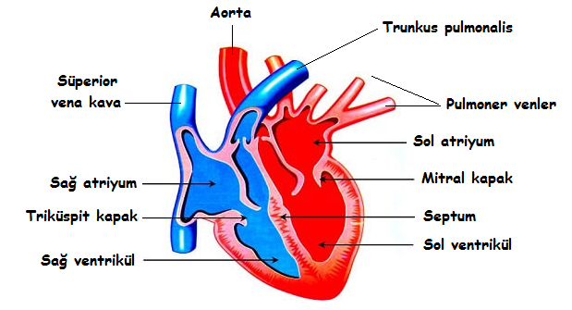

Slide 4
Atriyumlara kulakçık, ventriküllere karıncık denir.
Atriyumlar, ventriküller için zayıf bir hazırlayıcı pompa (ön-pompa) işlevi görür. Kanın yaklaşık olarak %75’i atriyumlar kasılmadan önce atriyumlardan ventriküllere akar; bunu izleyen atriyum kasılması geriye kalan %25’lik kısmın ventriküllere dolmasından sorumludur.

Slide 5
Sağ atriyum ile sağ ventrikül arasında triküspit kapak (üç adet kapakçık); sol atriyum ile sol ventrikül arasında ise mitral kapak (biküspit kapak; iki adet kapakçık) bulunur.
Trunkus pulmonalis’in ve aortanın başında üçer adet semilunar kapakçık vardır.

Slide 6
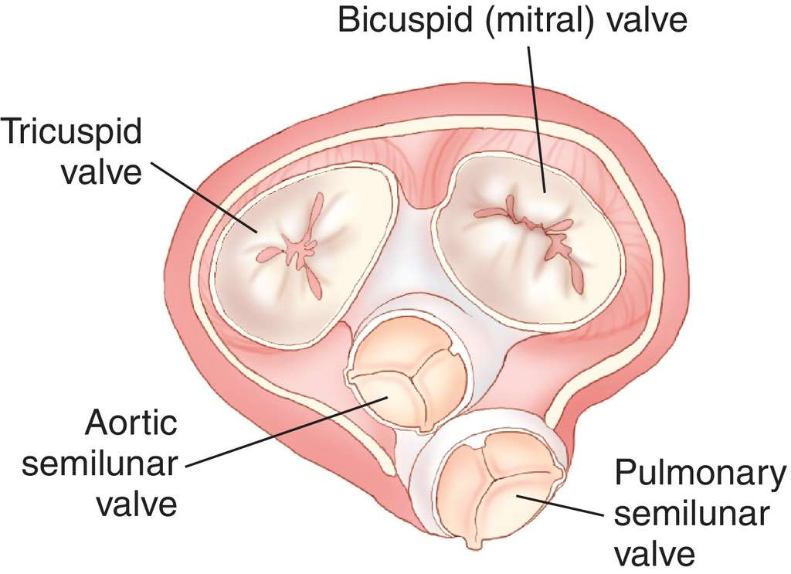

Slide 7
Kalbin İleti Sistemi
Kalbin ileti sistemi; uyarı üreten ve uyarıyı diğer kas hücrelerine göre daha hızlı ileten özelleşmiş kalp kası hücrelerinden oluşur.
Bu yapılar hiyerarşik olarak organize olmuştur. Yani normal/sağlıklı bir kişide, daha alttaki yapılar daha üstteki yapıların kontrolü altında çalışır.
Sinoatriyal (SA) nod: V. kava superior’un sağ atriyuma bağlandığı yerde bulunur. Sağlıklı bir kişide kalbin ritmini belirler.
Atrioventriküler (AV) nod: SA noddan gelen uyarıları gecikmeli olarak His hüzmesine iletir. Bu gecikmeli iletim sayesinde ventriküller atriyumlar kasıldıktan bir süre sonra kasılmaya başlar.
His hüzmesi: AV noddan AV bandı olarak başlar, atriyoventriküler septumu geçerek, sağ ve sol dal olmak üzere iki dala ayrılır. Ventriküllere yayılan uçları Purkinje lifleri adını alır.

Slide 8
SA ve AV Nod
His hüzmesi:
Sağ ve Sol Dal
Sağ atriyumda
Sağ atriyumda (proksimal kısmı) ve interventriküler septumda (distal kısmı)
İnterventriküler septumda

Slide 9
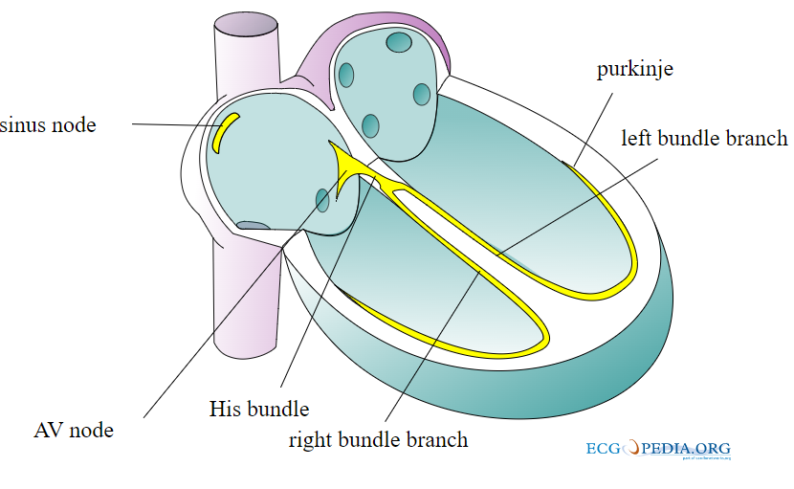

Slide 10
Atriyumlarla ventriküller arasındaki kapak açıklıklarını çevreleyen fibröz doku, atriyumları ventriküllerden ayırır. Bu nedenle atriyumlardan ventriküllere uyarı sadece AV demet ile iletilebilir.
Purkinje lifleri endokardiyum boyunca geçerek bu bölgedeki kalp kası hücrelerine uyarıları ilettiğinden dolayı, uyarının yayılması endokardiyumdan epikardiyuma doğru olur.

Slide 11
Kalbin Koroner Arterleri
Aortadan çıkan koroner arterler kalbi besler.
Sağ koroner arter (right coronary artery, RCA) ve sol koroner arter (left coronary artery, LCA) olmak üzere iki ana koroner arter vardır.
Sol koroner arter iki önemli dala ayrılır: sirkumfleks (circumflex, Cx) arter ve sol anterior desendan (left anterior descending, LAD) arter.
Ana koroner arterler epikardiyumda seyreder, çeşitli noktalardan miyokarda giriş yapar ve endokarda yaklaştıkça giderek daha da küçülen arterlere ayrılır.

Slide 12
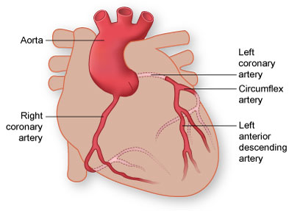

Slide 13
Kalbin Tabakaları
Endokard
Kalp boşluklarının iç yüzeyini kaplar.
Subendokardiyal bağ dokusu Purkinje liflerini içerir.
Miyokard
Kalbin kas tabakasıdır.
Perikard
Kalbi mediastende sabit bir konumda tutar ve hareketlerini kolaylaştırır.
İki tabakadan oluşur: fibröz ve seröz.
Seröz perikardın pariyetal ve visseral tabakaları vardır. Pariyetal ve visseral tabakalar arasında perikardiyal seröz sıvı bulunur. Visseral seröz perikarda «epikard» adı verilir. Koroner arterler, kardiyak venler, lenfatik damarlar, sempatik ve parasempatik sinir lifleri epikardiyal yağ dokusuna gömülüdür.

Slide 14
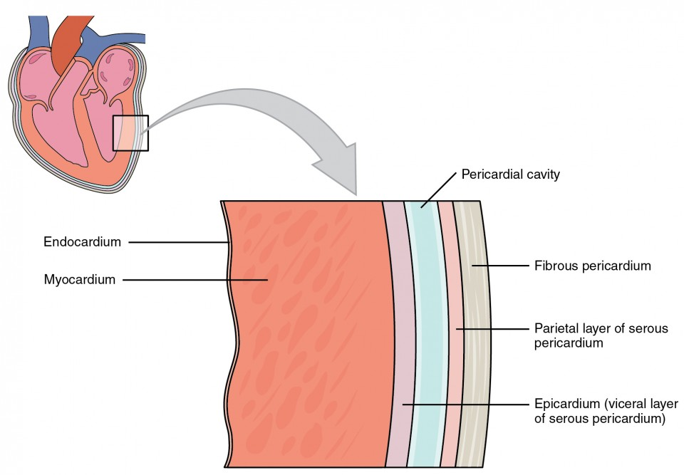

Slide 15
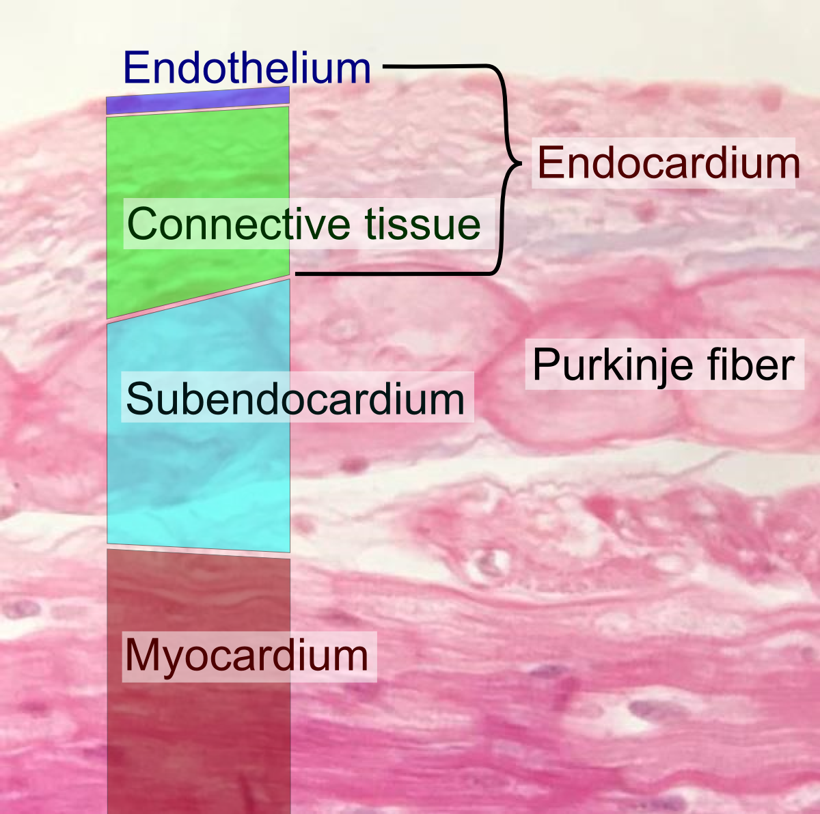
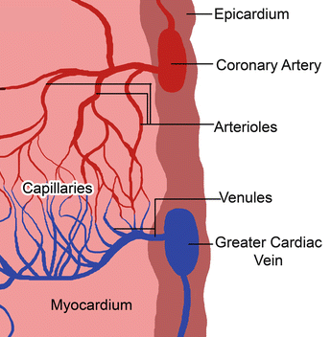

Slide 16
Sinüs Düğümünde Uyarının Doğması
Sinüs düğümünde istirahat halindeki membran potansiyeli (-60 mV) giderek artar ve sonunda eşik değere (-40 mV) ulaşır.
Bunun sebebi “funny (tuhaf) current” denilen akımlardır. Bu akımları oluşturan kanallar yavaş sodyum kanallarıdır. Bunlar sadece pacemaker hücrelerinde mevcuttur ve spontan depolarizasyondan sorumludur.
Eşik değere ulaşıldığında kalsiyum kanalları açılır ve hücre içerisine kalsiyum iyonlarının girmesiyle hücre daha da depolarize olur.
Bu esnada yavaş sodyum kanalları kapanır.
Depolarizasyon pik yaptığında potasyum kanalları açılır ve kalsiyum kanalları kapanır ve voltaj tekrar istirahatteki haline döner. Bu sırada yavaş sodyum kanalları yeniden açılır.
Sinüs düğümünde hızlı sodyum kanalları inaktivedir, çünkü belli bir negatifliğin altına inilmez.

Slide 17
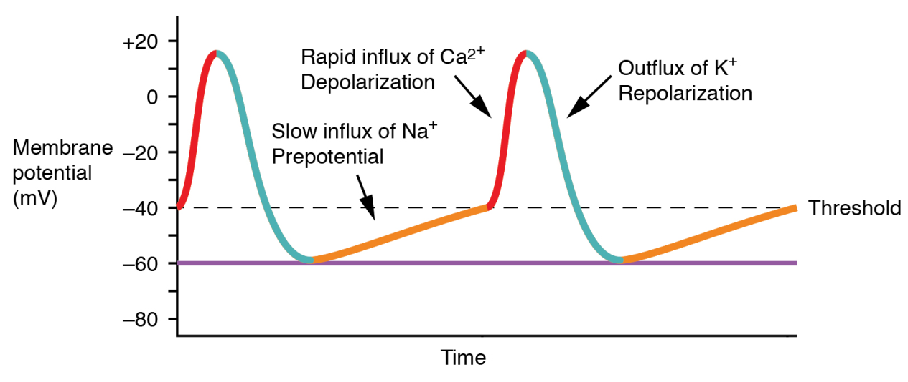

Slide 18
Uyarının Kalp Kası Hücrelerinde Yayılması
Kasılabilir miyositler, düşük bir istirahat potansiyeline sahiptir (-90 mV) ve komşu hücreden gap junctionlar yoluyla gelen sodyum ve kalsiyum iyonlarının etkisiyle eşik değere kadar (-70 mV) uyarılır.
İnterkale diskler kalp kası hücrelerini birbirinden ayıran hücre zarlarıdır. İnterkale disklerin elektriksel direnci düşüktür; çünkü bu bölgedeki gap junctionlar iyonların nispeten serbest difüzyonuna izin verir.
Miyositler birbirlerine, iyon akışına izin veren gap junctionlarla bağlıdır. Bu kanallar, komşu hücreler arasındaki elektriksel eşleşmeyi sağlar. Yani bir hücrede doğan aksiyon potansiyeli komşu hücrede de aksiyon potansiyeli doğmasını tetikler.
Eşik değere ulaşıldığında voltaj kapılı hızlı sodyum kanalları açılır ve keskin bir yükseliş olur (Faz 0).
-40 mV civarında kalsiyum kanalları da açılır.

Slide 19
Aksiyon potansiyeli pik seviyeye yaklaşınca hızlı sodyum kanalları hızla kapanır, voltaj kapılı potasyum kanalları açılır (Faz 1).
Kalsiyum kanallarından giren kalsiyum ile potasyum kanallarından çıkan potasyum nedeniyle bir denge durumu (Faz 2, plato fazı) yaşanır.
Kalsiyum kanalları yavaşça kapandıkça membran potansiyeli azalmaya başlar (Faz 3) ve sonunda istirahat membran potansiyeline ulaşılır (Faz 4).

Slide 20
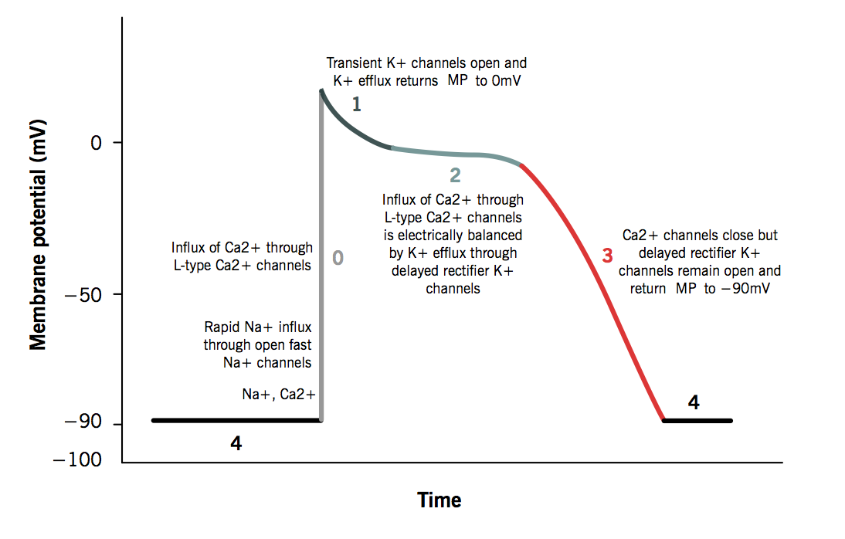

Slide 21
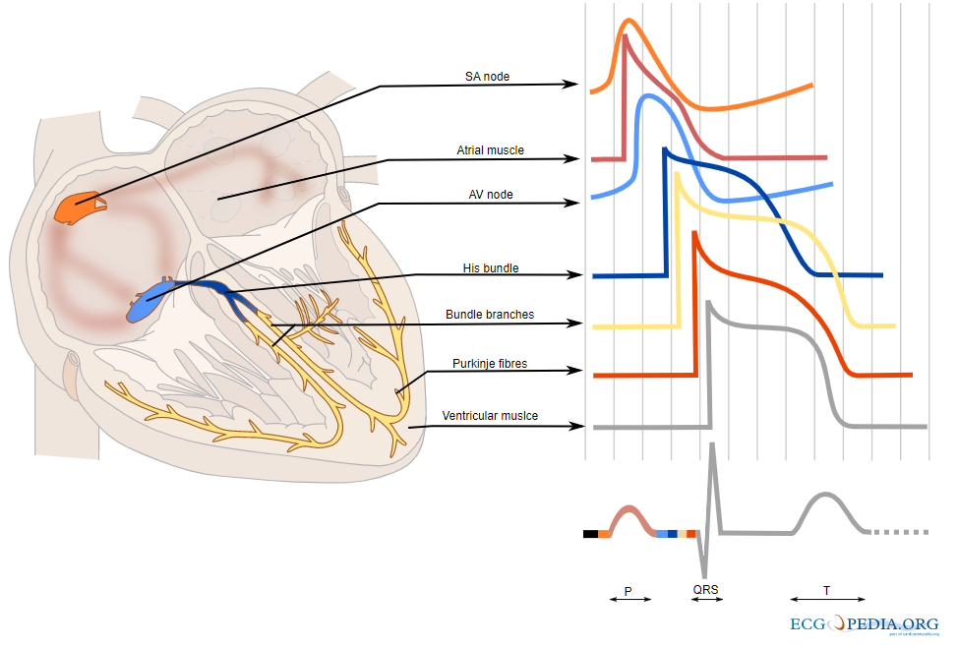

Slide 22
https://www.youtube.com/watch?v=v7Q9BrNfIpQ (Cardiac Action Potential, Animation)
https://sketchfab.com/models/a3f0ea2030214a6bbaa97e7357eebd58/embed (3D model external view of heart)

